Slide 1
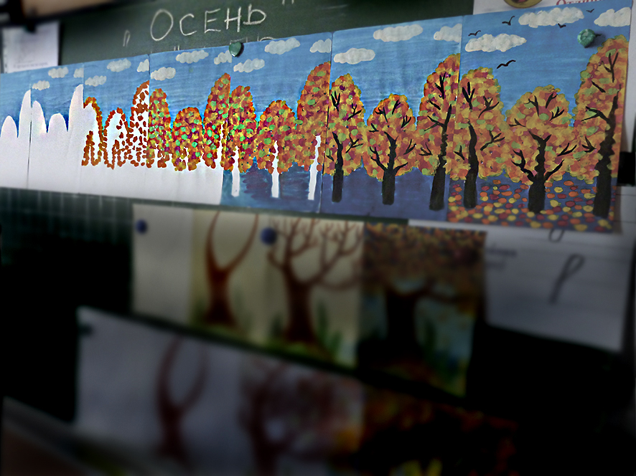
Международный конкурс
педагогического мастерства
Осень золотая
Мастер-класс
ПДО ИЗО «У Алёны»
/Алёна Захарова/
КГКОУ
«Алтайская общеобразовательная школа №1»
г. Барнаул. 2017

Slide 2
Что особенно красиво осенью – так это деревья. Художников и поэтов всегда привлекали яркие краски осени.
Сегодня и мы нарисуем осенний пейзаж, используя гуашевые краски.
Приготовим лист бумаги, простой карандаш, гуашевые краски, баночку с водой и кисточку для рисования.
Сегодня мы увидим, что при смешивании разных цветов можно получить другой цвет. Так, если смешать синий и желтый - получиться зеленый, красный и синий - получиться фиолетовый. Эти приемы смешения цвета мы и будем использовать сегодня на уроке.

Slide 3
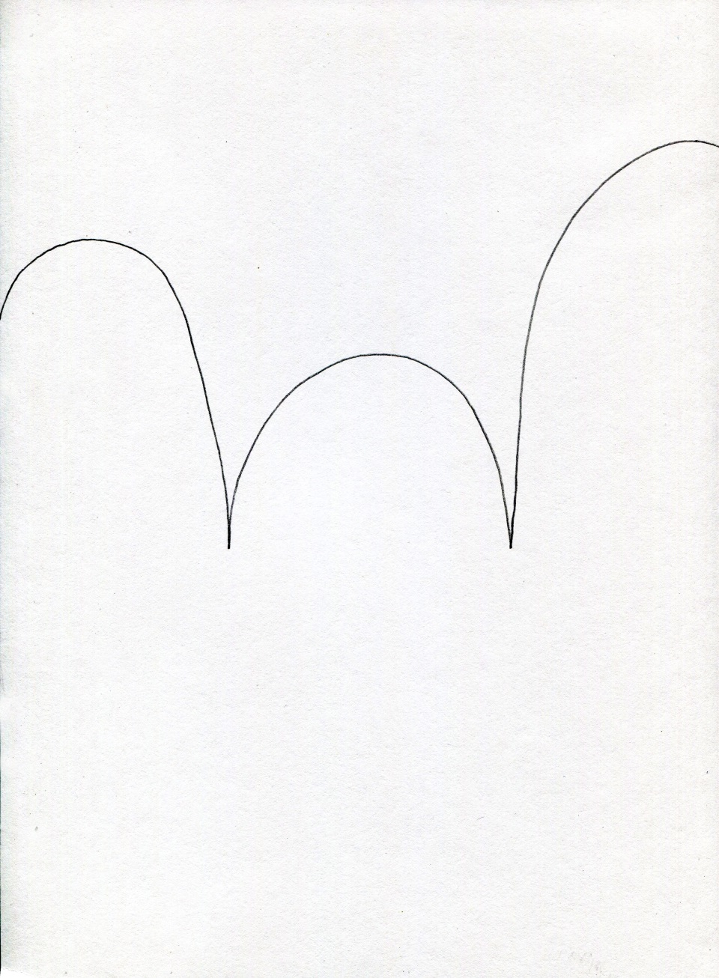
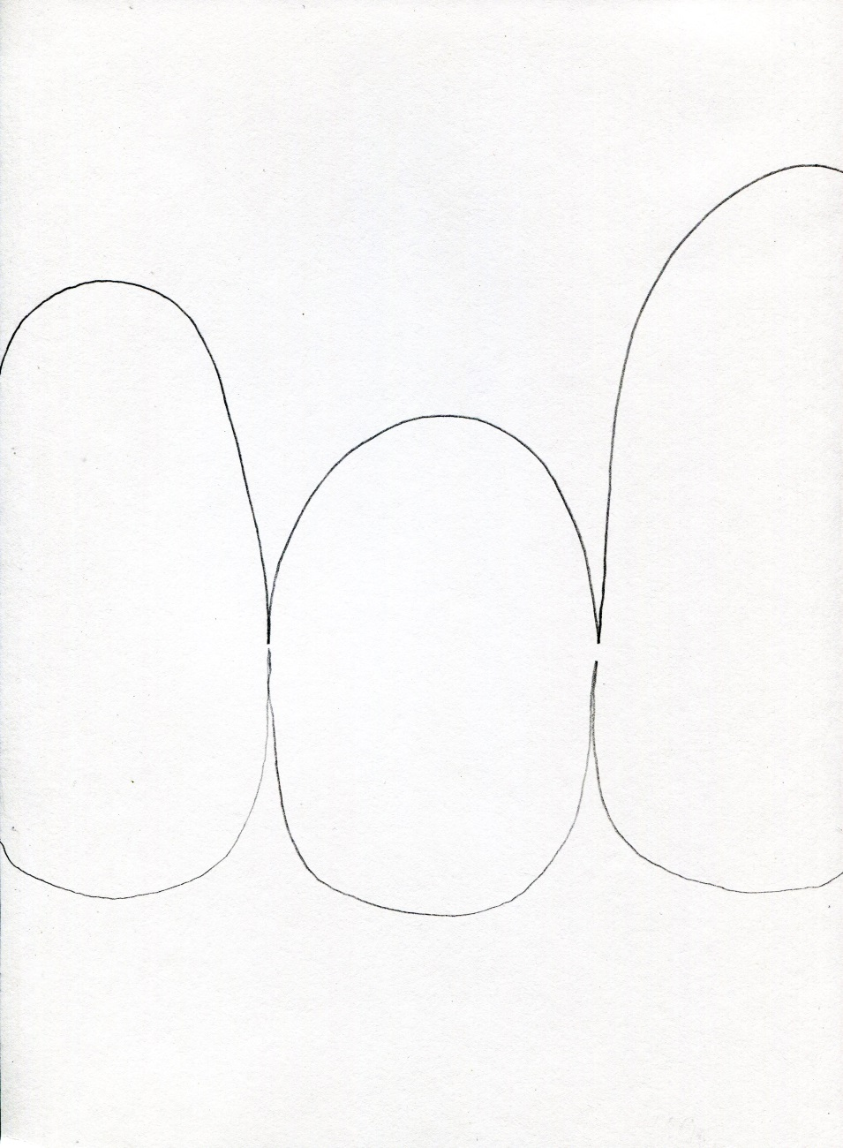
Первый шаг очень простой – нарисуем карандашом контуры трех деревьев. Сначала рисуем верх, а затем и низ.

Slide 4
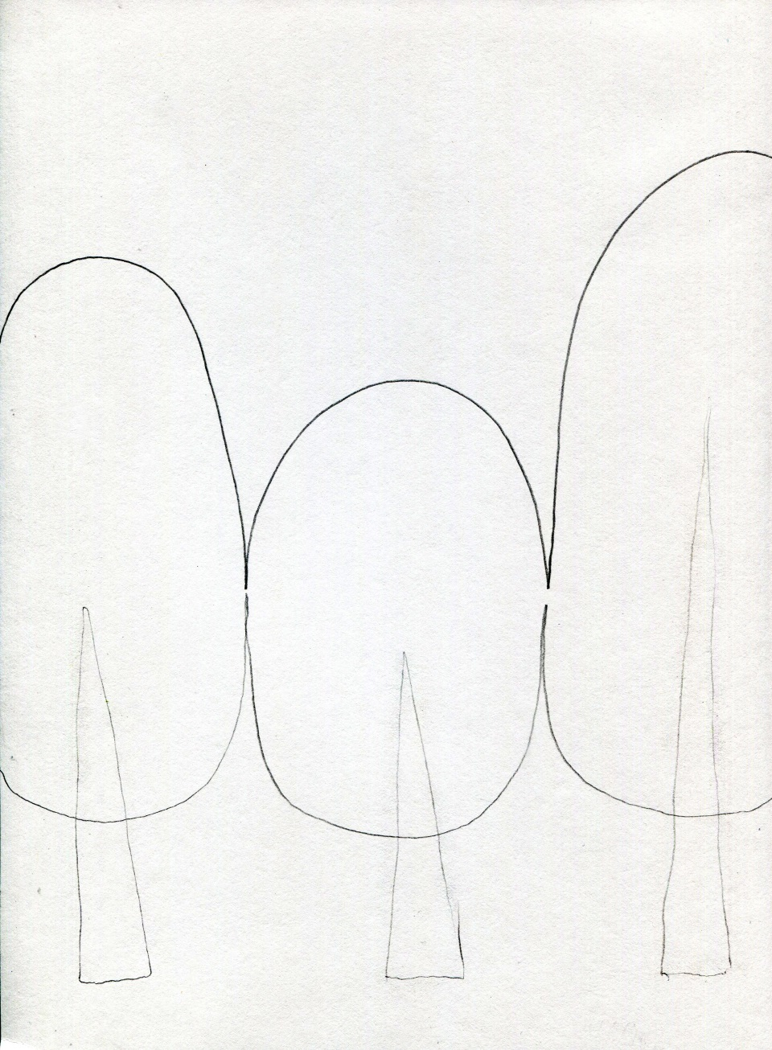
Затем, так же карандашом, обозначим стволы наших деревьев.

Slide 5
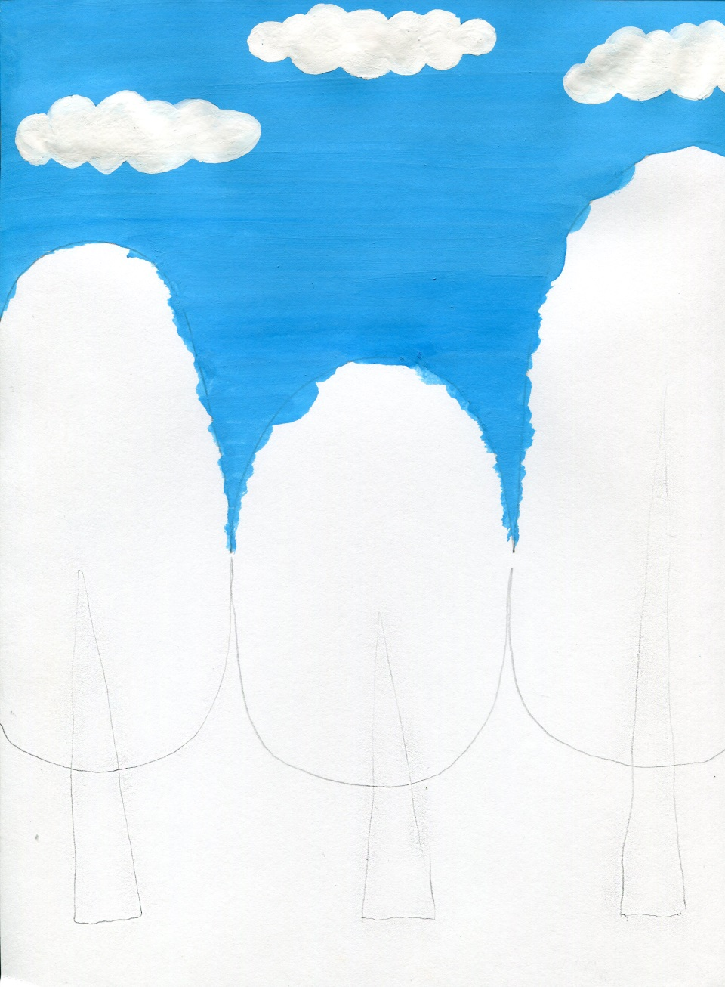
Нарисуем облака. Теперь берем голубую краску и аккуратно закрашиваем небо.

Slide 6
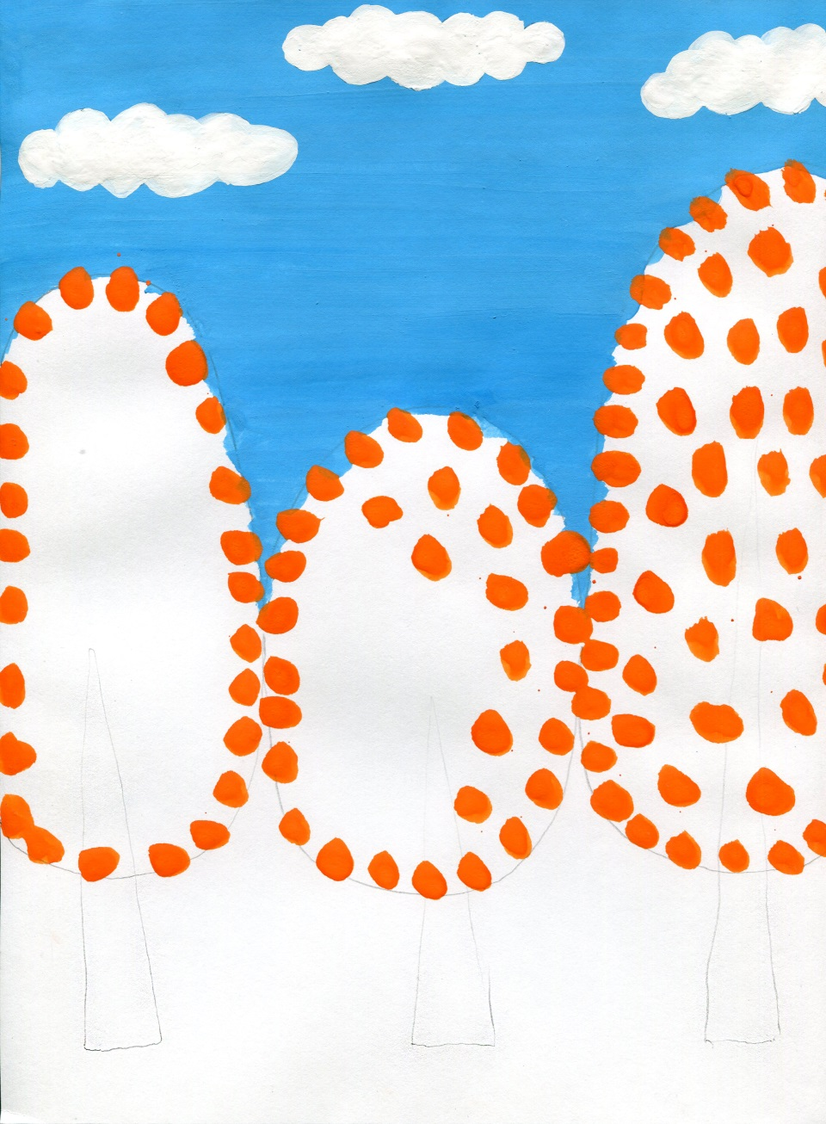
С помощью оранжевой краски начинаем рисовать листочки.
Сначала по контуру деревьев, а затем и внутри.

Slide 7
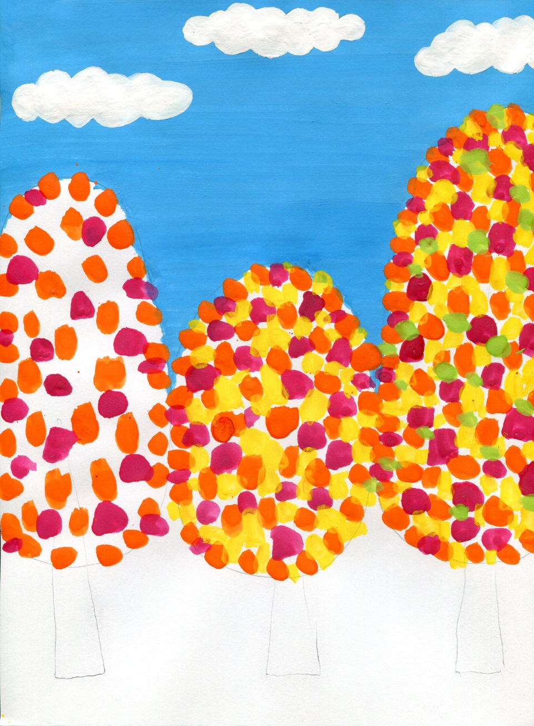
Оранжевой краской начинаем рисовать листочки. Сначала по контуру,
а затем и внутри деревьев. Добавим красные, желтые
и чуть-чуть желто-зеленые листочки.

Slide 8
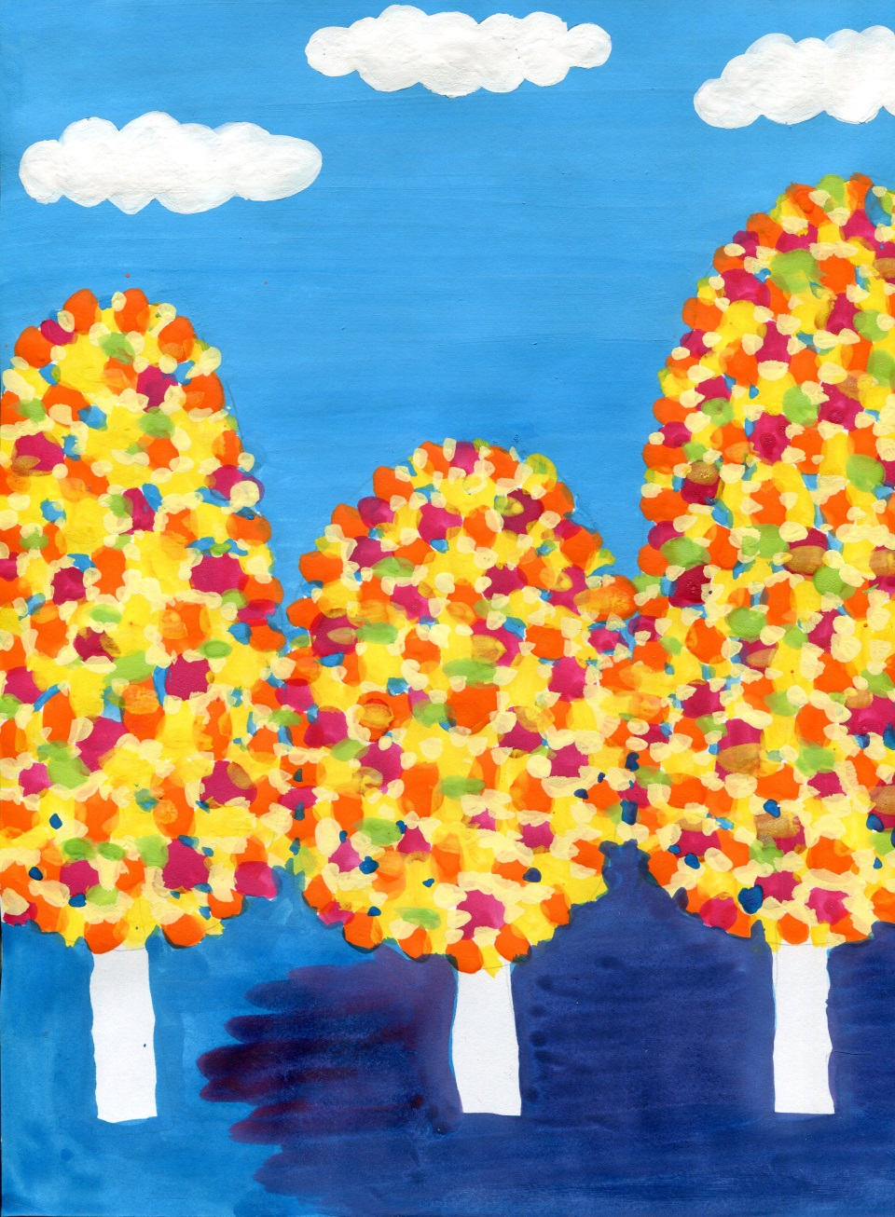
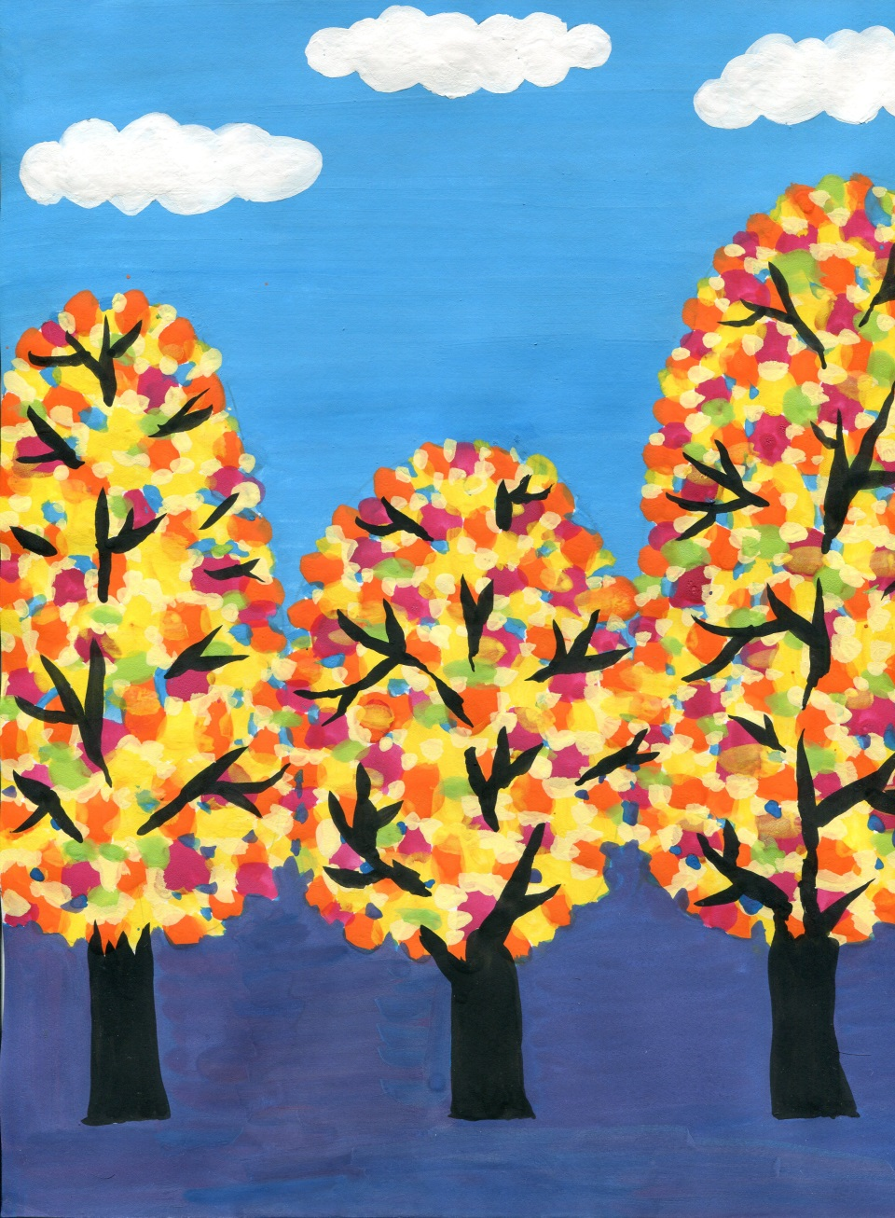
Смешанной (синей + красной) краской горизонтальными мазками закрашиваем землю. Получился неравномерно фиолетовый цвет.
Черным цветом рисуем стволы деревьев и потом - ветки.

Slide 9
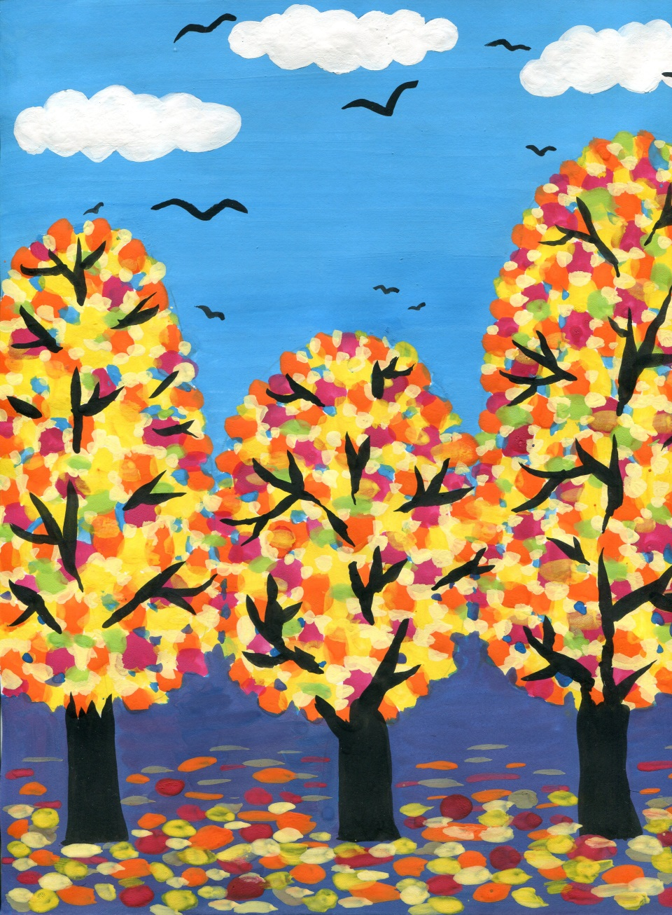
Осталось только нарисовать черной краской птичек в небе, а желтой и красной (горизонтальными короткими штрихами) – упавшие на землю листики. Все! Рисунок готов! Удачи вам и успехов в рисовании!

Slide 10
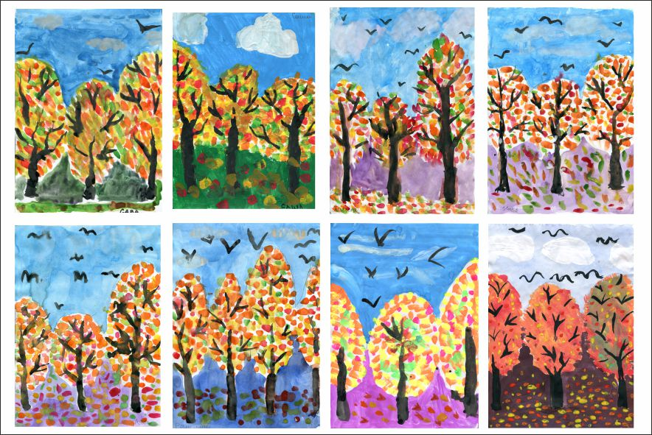
Вот такие рисунки получились у наших кружковцев,
детей с ограниченными возможностями здоровья.

